Slide 1

Đọc kết nối chủ điểm:
CON GÁI CỦA MẸ
Thái Bá Dũng
Giáo viên: Phạm Thị Mimh Tâm

Slide 2


KHỞI ĐỘNG

Slide 3
HÃY CHIA SẺ CẢM NHẬN SAU KHI XEM VIDEO.

Slide 4
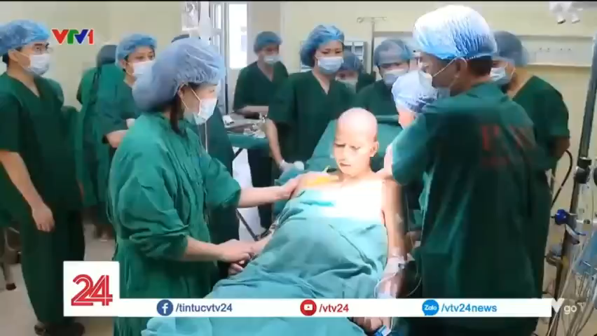

Slide 5

Quả thật đúng như ai đó đã từng nói, trên thế giới có nhiều kì quan, nhưng kì quan vĩ đại nhất là tình yêu của mẹ. Tình yêu của mẹ dành cho con là vô bờ bến, và thiêng liêng biết nhường nào. Sự thiêng liêng ấy được thể hiện qua bài viết “Con gái của mẹ”

Slide 6
HÌNH THÀNH KIẾN THỨC

Slide 7
I. Trải nghiệm cùng văn bản

Slide 8
* Đọc
- HS biết cách đọc thầm, trả lời được các câu hỏi theo dõi, suy luận.
- HS biết cách đọc to, trôi chảy, phù hợp về tốc độ đọc, phân biệt được lời người kể chuyện và lời nhân vật.
Đọc xong văn bản, em thấy ấn tượng với vấn đề nào nhất?

Slide 9
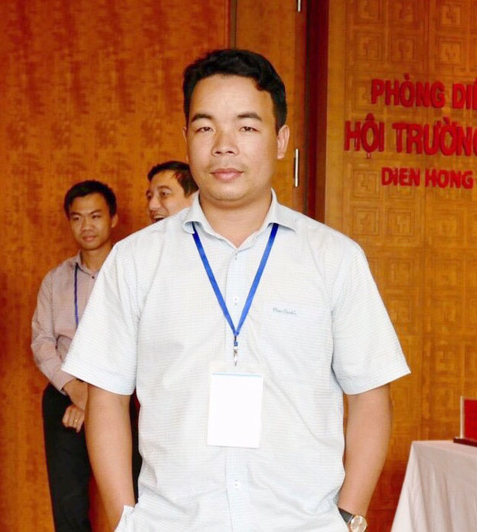
* Tác giả

Slide 10
* Tác phẩm
- Xuất xứ: Báo Tuổi trẻ, số ra ngày 24/8/2019.

Slide 11
II. Suy ngẫm và phản hồi

Slide 12
1. Tình cảm của người mẹ

Slide 13


PHIẾU HỌC TẬP SỐ 1
Tình cảm của người mẹ
Sự đền đáp công ơn của người con
……………………………………
………………………………………………………….
………………………………….
……………………………………
……………………………….
……………………………….
…………………………..
……………………………………
……………………..
……………………………………
……………………………………………………………………
……………………………………………………………………
…………..…..…..….…………………………………………………………………
……………………………………………………………………………
……………………………………………………………………………………
……………………………………………………………………………………

Slide 14
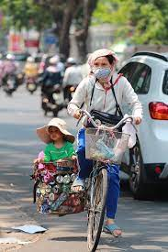
Tên: Nguyễn Thị Thu Hà.
Nghề nghiệp: Nhặt ve chai, bán chổi ở chợ Hàn.
.
Thông tin về người mẹ
Hình dáng: Gầy gò.
.
Hoàn cảnh sinh sống:Căn phòng trọ khoảng 9m2.
.

Slide 15
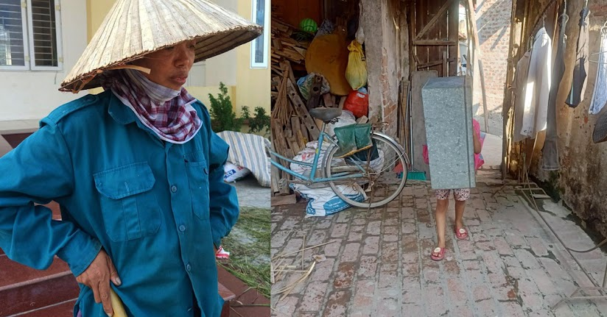
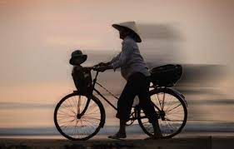
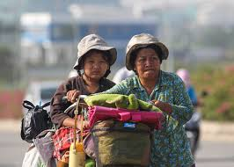
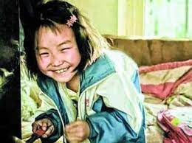
Tìm các chi tiết nói về tình cảm của người mẹ với con? Em cảm nhận được điều gì ở người mẹ này?

Slide 16
Vì hoàn cảnh khó khăn, mẹ phải bế con rời quê hương.
Khi có người xin con, dù ngheo khó nhưng mẹ không đành lòng bỏ con
.
Tình cảm của người mẹ
“Con vào lớp 1”: vui lắm, bật khóc khi thấy dòng chữ đầu tiên con viết lên tường.
.
Công việc vất vả nhưng thấy tiếng cười hồn nhiên của con làm mẹ có thêm sức lực
.
Cầm tờ giấy trúng tuyển vào Trường Trung học phổ thông chuyên Lê Quý Đôn, mẹ khóc. Tờ giấy ướt nhoè trên đầu gối.
.

Slide 17
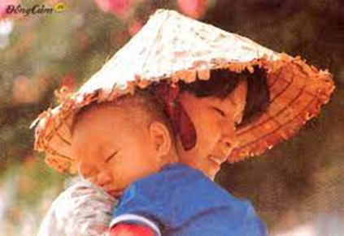
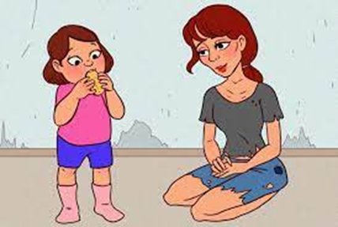
Dù hoàn cảnh nghèo khó, phải rời bỏ quê hương đi kiếm ăn.
Tình cảm của người mẹ
Không công việc ổn định nhưng mẹ vẫn cố gắng nuôi con ăn học.
.
Tình cảm yêu thương vô bờ bến, hi sinh tất cả của mẹ dành cho con.
.

Slide 18
Những người bỏ rơi con cái khi mới sinh ra.
Phê phán
Thiếu trách nhiệm với con cái.
Bạo hành con cái.

Slide 19
2. Sự đền đáp công ơn của con

Slide 20
Tên: Nguyễn Thị Lam Anh.
Thông tin về người con
Là một học sinh có thành tích học tập nổi bật
.

Slide 21
Từ nhân vật Lam Anh, em thấy bản thân mình đã làm tròn trách nhiệm với cha mẹ mình chưa?

Slide 22
Đỗ Trường THPT Chuyên Lê Quý Đôn.
Tình cảm của người con
Được tuyển thẳng vào Trường ĐH Tân Trào với mức học bổng toàn phần.
.
Sức học vượt trội, ba năm liền là học sinh giỏi toàn diện, hai năm cuối cấp đạt học sinh giỏi “Quốc gia môn Địa lí”.

Slide 23
Lam Anh chăm chỉ học tập để đền đáp công ơn của mẹ.
=> Là người con hiếu thảo, chăm chỉ học tập để đền đáp công ơn của mẹ.
Sự đền đáp công ơn của Lam Anh
Tranh thủ làm thêm, kiếm thu nhập trang trải học phí.
.
Khao khát đi làm có tiền để mua tặng mẹ đôi dép, quần áo và mời mẹ một bữa ăn.

Slide 24
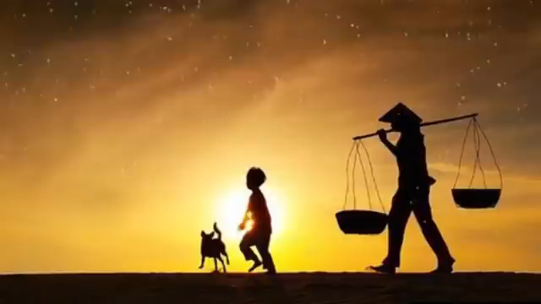

Slide 25

THÔNG ĐIỆP

Slide 26
Bất hiếu với cha mẹ.
Phê phán
Anh, chị, em tị nạnh nhau khi chăm sóc cha mẹ lúc tuổi già.
.
Thờ ờ, thiếu quan tâm đến cha mẹ.

Slide 27
3. Nhận xét
Theo em, giữa Lam Anh và mẹ, ai là điểm tựa tinh thần của ai? Vì sao?
Niềm hạnh phúc
Lam Anh
Niềm vui.
Đối với người mẹ
Động lực sống.

Slide 28
3. Nhận xét
Điểm tựa vững chắc
Mẹ
Chăm sóc, nuôi nấng.
Đối với người con
Cho con học hành tử tế.

Slide 29


3. Nhận xét
MẸ
ĐIỂM TỰA
LAM ANH

Slide 30
III. Tổng kết

Slide 31
Câu chuyện xúc động về tình mẫu tử.
1. Nội dung – Ý nghĩa
Người mẹ nghèo, vất vả mưu sinh để nuôi con ăn học, trưởng thành.

Slide 32
VB thông tin.
2. Nghệ thuật
Lời văn chân thực, gây xúc động cho người đọc.

Slide 33
LUYỆN TẬP

Slide 34

TRÒ CHƠI
HOA HỒNG TẶNG MẸ
PLAY

Slide 35


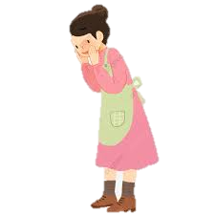



1
2
3
4
5
6
7
8
9
10
Thầy cô nhấp vào bông hồng có số để chọn câu hỏi. Nhấp vào em bé sau mỗi lần trả lời đúng để có hoa hồng.

Slide 36

Câu 1. Văn bản “Con gái của mẹ” thuộc chủ đề bài học nào?
Thầy cô nhấp vào bông hồng để quay trở lại.
A. Điểm tựa tình thần.
B. Yêu thiên nhiên.
C.Tình yêu quê hương.
D. Lời ru.

Slide 37
Câu 2. Tác giả của văn bản “Con gái của mẹ” là
A. Tô Hoài.
B. Huy Cận.
C. Nguyễn Nhật Ánh.
D. Thái Bá Dũng.

Slide 38
Câu 3. Vì sao người mẹ rời bỏ quê hương?
A. Vì muốn đi khám phá.
B. Vì hoàn cảnh khó khăn.
C. Vì muốn tìm cha cho con.
D. Vì quá đau khổ.

Slide 39
Câu 4. Người con trong văn bản tên là
A. Lam Anh.
B. Lan Anh.
C. Tú Anh.
D. Nhã Anh.

Slide 40
Câu 5. Khi con gái viết những nét chữ đầu tiên, người mẹ đã
A. cười thật tươi.
B. nhảy múa.
C. khóc vì hạnh phúc.
D. khoe với mọi người.

Slide 41
Câu 6. Lam Anh là cô bé có thành tích học tập
A. nổi bật, xuất sắc.
B. chưa tốt.
C. kém nhất lớp.
D. Luôn làm mẹ phiền lòng.

Slide 42
Câu 7. Hiểu đúng nhất về “điểm tựa” trong văn bản này là gì?
A. Không ai là điểm tựa của ai cả.
B. Cả hai mẹ con là điểm tựa của nhau.
C. Con là điểm tựa của mẹ.
D. Mẹ là điểm tựa duy nhất của Lam Anh.

Slide 43
Câu 8. Nghề nghiệp của mẹ Lam Anh là
A. nội trợ.
B. bán hàng ăn.
C. giúp việc cho nhà giàu.
D. nhặt ve chai, bán chổi.

Slide 44
Câu 9. Khi có người muốn nhân Lam Anh làm con nuôi, người mẹ đã
A. từ chối.
B. nhận lời.
C. hẹn họ vài ngày tới bế con.
D. Tất cả đều sai.

Slide 45
Câu 10. Lam Anh đã làm gì để đền đáp công ơn của mẹ?
A. Không đi học ở nhà phụ mẹ.
B. Tìm người giúp đỡ mẹ.
C. Chăm chỉ học tập, đi làm thêm.
D. Tất cả đều sai.

Slide 46
VẬN DỤNG

Slide 47
- Viết đoạn văn đúng hình thức, dung lượng.
- Về nội dung; bày tỏ cảm xúc về câu chuyện nói về tình mẫu tử hoặc phụ tử.
(Người cha ở ống cống nuôi hai con ăn học, thiếu úy Đậu Thị Huyền Trâm từ chối xạ trị để cứu con…)

Slide 48
Đi khắp thế gian không ai tốt bằng mẹ
Gánh nặng cuộc đời không ai khổ bằng cha
Thật vậy, tình yêu thương và sự hi sinh của cha mẹ dành cho con cái là vô bờ bến, chẳng thể nào đong đếm được. Bản thân em xúc động nhất với câu chuyện người cha ngủ ống cống 10 năm để nuôi con ăn học. Người cha trong câu chuyện ấy chính là ông Nguyễn Hữu Định ở ngoại thành Hà Nội. Gia cảnh vốn không khá giả là mấy nên để có tiền nuôi con ăn học, ông Định đã không quản bất cứ việc gì từ xe ôm, bốc vác, sửa xe đạp đến công nhân ngoài công trường, lăn lộn ở đất Hà Nội. Xót xa hơn cả, người cha ấy đã từng có 10 năm sống phiêu bạt khắp nơi, từ công trường tạm bợ đến các trụ ATM, vỉa hè, và cuối cùng ông đã dọn về sống trong ống cống. Cuối cùng, quả ngọt đã đến với ông và gia đình khi người con trai Nguyễn Hữu Tiến đã đỗ thủ khoa đại học Y Hà Nội.

